Slide 1
4. Sistemas de archivos
Ok… habiendo ya hablado del espacio de memoria principal, ahora trataremos con el espacio de almacenamiento secundario, el HDD.
Específicamente, vamos a hablar de la estructura de su sistema de almacenamiento.
Posteriormente, hablaremos de otras características de administración de HW.

Slide 2
4. Sistemas de archivos
La unidad mínima de almacenamiento en HDD es el archivo.
¿Qué es un archivo?
Bytes
¿Qué contiene?
¿Dónde está, y cómo se ubica?
¿Cómo nos referimos al archivo?

Slide 3
4. Sistemas de archivos
Otras características de un archivo
Extensión
Tamaño
Protección, datos de control de acceso
Lectura, escritura y ejecución
Fechas de creación, acceso y modificación
Propietario y usuarios
Codificación, checksum, programas asociados

Slide 4

4. Sistemas de archivos

Slide 5
4. Sistemas de archivos
La organización de los archivos es en directorios.
Los directorios (al igual que los archivos) son netamente una abstracción.
Los directorios sirven para describir rutas, de las cuales hay dos tipos:
Relativa
Absoluta (única)

Slide 6
4. Sistemas de archivos
Los directorios son jerárquicos, pues incluyen subdirectorios.
Típicamente la separación entre directorios viene dada por un “/”.
La abstracción se completa organizando los directorios en forma de árbol.

Slide 7
4. Sistemas de archivos
Volvemos a encontrarnos con syscalls!!!
Archivos
Creación – open
Lectura/Escritura – read/write
Lectura/Escritura no secuencial – lseek
Escritura inmediata – fsync
Renombrar – mv
Estado – stat
Eliminación – rm

Slide 8
4. Sistemas de archivos
Volvemos a encontrarnos con syscalls!!!
Directorios
Creación – mkdir
Lectura – opendir, readdir, closedir
Eliminación – rmdir

Slide 9
4. Sistemas de archivos
Pregunta (capciosa): Dado que se estructuran los sistemas de archivos en forma de árboles… ¿Es posible que un archivo (nodo) pertenezca a más de un directorio?

Slide 10

4. Sistemas de archivos

Slide 11

4. Sistemas de archivos
Existen dos clases de links:
Soft/symbolic links
Hard links
Ahora bien… ¿qué pasa si…?

Slide 12
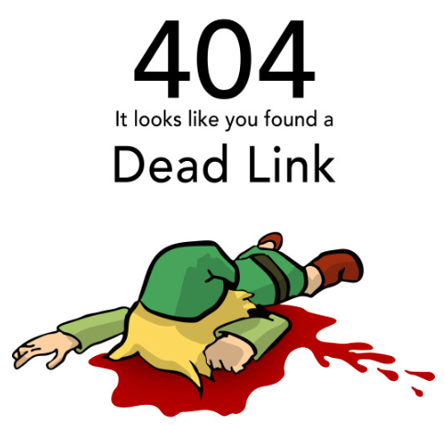
4. Sistemas de archivos
Si se trata de un soft link, hay que eliminar dicho link a mano.
Si es un hard link, al ser un contador de referencias, no se elimina el archivo hasta que el contador llegue a 0.

Slide 13
4. Sistemas de archivos
¿Cómo es posible que un mismo computador use múltiples sistemas de archivos?
Se requiere de un mount point
→ mount

Slide 14
4. Sistemas de archivos
La próxima clase hablaremos de cómo se implementan los sistemas de archivos y de algunos sistemas específicos.

